Slide 1
Detyre Kursi
Tema: Perdorimi i TIK-ut
ne lenden e Matematikes
Punuan : Admir Ivziku
Tonet Shoshi
Pranoj :MSC Elisa Reci

Slide 2
TIK nënkupton të gjitha llojet e teknologjisë, të cilat përdoren për të shfrytëzuar dhe manipuluar informacionin
Pra kemi një kombinim të Teknologjisë me Informacionin dhe Komunikimin.
TIK në edukim kuptohet si një implementim i pajisjeve dhe mjeteve teknologjike në procesin mësimor për të regjistruar dhe përpunuar informacionin në formë digjitale.

Slide 3
Para Shekullit të XX tre ishin mjetet kryesore te mesimdhenjes:
Mesuesi
Libri
Tabela e zeze
Shekulli XXI, solli mbizoterimin e teknologjisë në arsim.

Slide 4
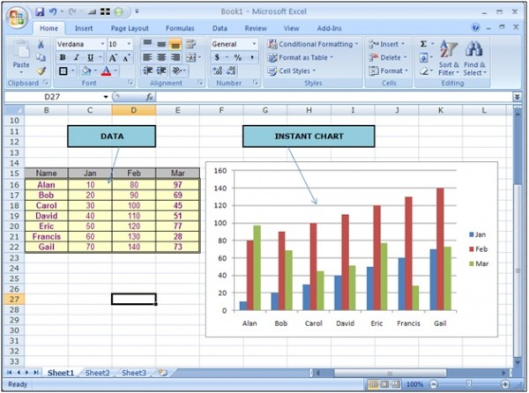
Përdorimi i Excel-it ne lenden e Matematikes
Realizimin e llogaritjeve
Analizën e të dhënave matematikore
Krijimin e tabela
Krijimin të grafikëve
Statistika
Formulat

Slide 5
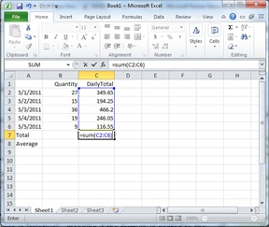
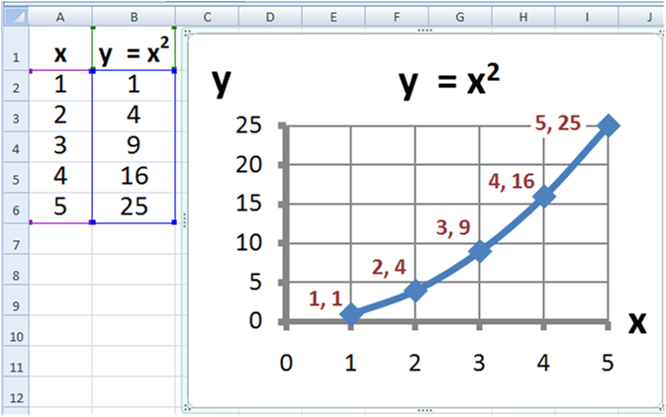
SHUMATORE GRAFIK

Slide 6
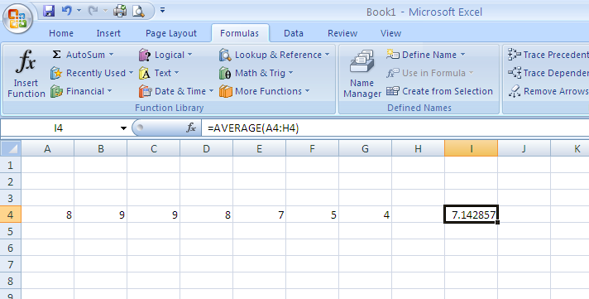
Perdorimi i Formulave Matematikore .

Slide 7
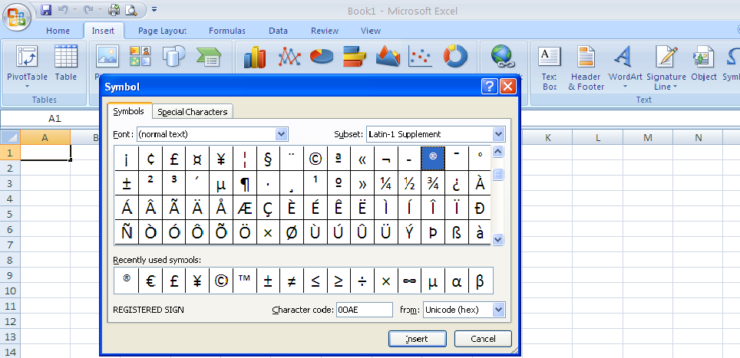
Exceli ofron dhe disenimin e simboleve matematikore

Slide 8
Nxënësit mund të përdorin programet kompjuterike të disponueshme në Internet për zgjidhjen e një problemi matematik. Instrumente të përshtatshme softwerike, (programe kompjuterike) statistikore për të eliminuar orët e shumta të përllogaritjev
PERDORIMI I TIK NE LENDEN E MATEMATIKES

Slide 9
Konkluzionet
TIK-u Motivon nxenesit
TIK-u Ofron shumllojshmeri te burimeve te informacionit
TIK-u Zhvillon rendimet te larte ne aftesi e te menduarit
TIK-u Kursen kohë mësuesve dhe nxënësve dhe rrit produktivitetin
TIK-u Lehtesim ne mesimdhenje

Slide 10
FALEMINDERIT

